Slide 1


Slide 2
CUENCA QUEBRADA LA CHAPARRALA MUNICIPIO DE ANDES ANTIOQUIA
CARTOGRAFIA GEOTECNICA
Por:
Juan Esteban Gómez Campuzano

Slide 3
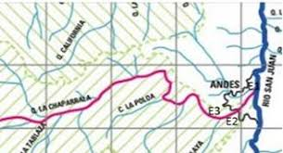
INTRODUCCION
Información general de la cuenca:
• Nombre: Quebrada La Chaparrala
• Ubicación: Municipio de Andes; Antioquia; Colombia.
• Tributaria: Rio San Juan
• Latitud: 5.66667 • Longitud: -75.8833
Generalidades de la cuenca:
La quebrada La Chaparrala nace en el cerro San Fernando a 3450 msnm y desemboca sobre el Rio San Juan a 1250 msnm aproximadamente. Sus principales afluentes, son las quebradas La Pava, El Líbano, Santa Teresa, La Linda y Las Cañadas de Leopoldo, La Tablaza y San Miguel. Su área rural está dedicada a cultivos de café y al pastoreo con ganadería tipo extensivo, y en menor proporción, a los bosques naturales, los cuales se restringen a las zonas más altas de la subcuenca. En ambos costados de la quebrada se encuentra asentada la cabecera municipal y a nivel rural, 2700 habitantes y 570 viviendas en 11 veredas, la mayoría altamente densificadas; ellas son: La Comuna, Cascajero, El Chispero, El Cardal, La Piedra, San Perucho, El Líbano, San Peruchito, La Pava, La Aguada (perteneciente al área suburbana, de acuerdo con las disposiciones del Plan Básico de Ordenamiento Territorial del año 2000), la Cedrona y Guaimaral (Sanear, 2001).
Subcuenca de gran importancia por ser la fuente del acueducto del municipio Andes

Slide 4
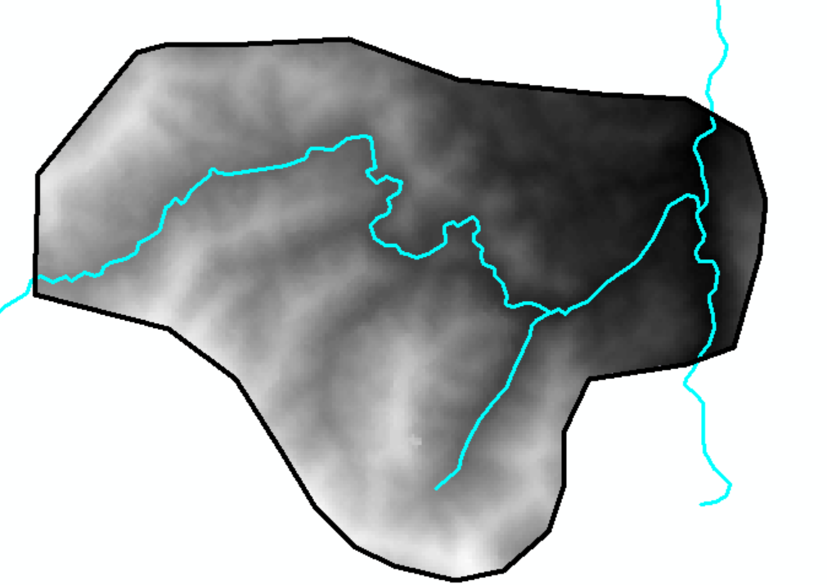
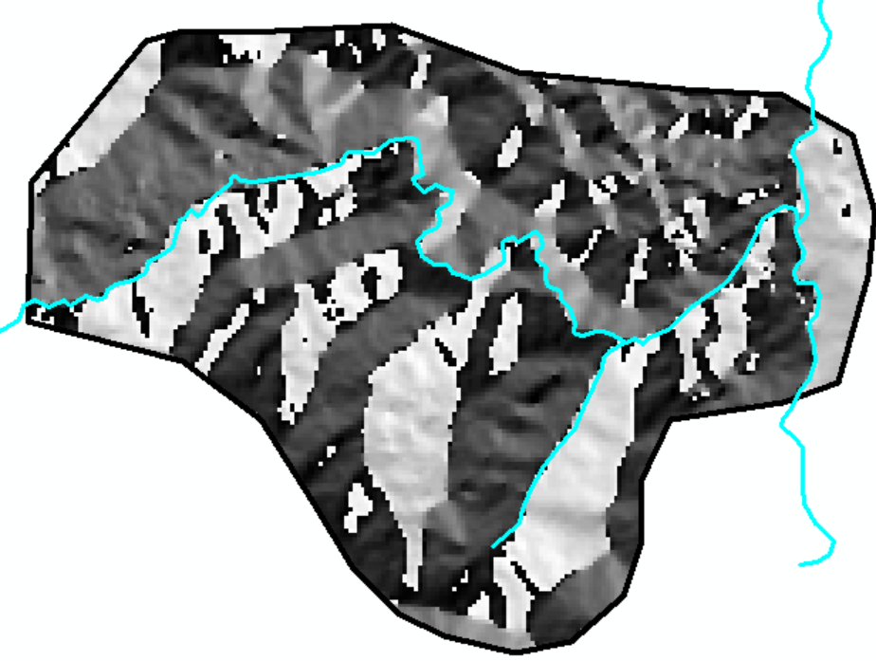
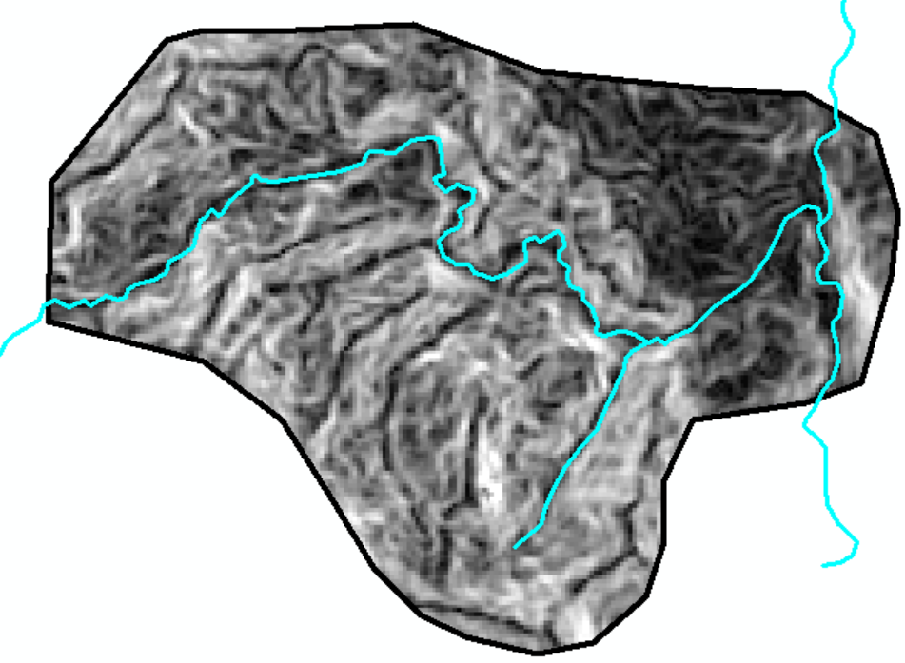
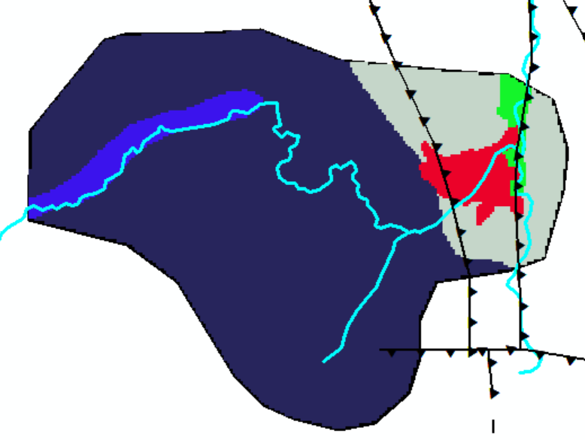
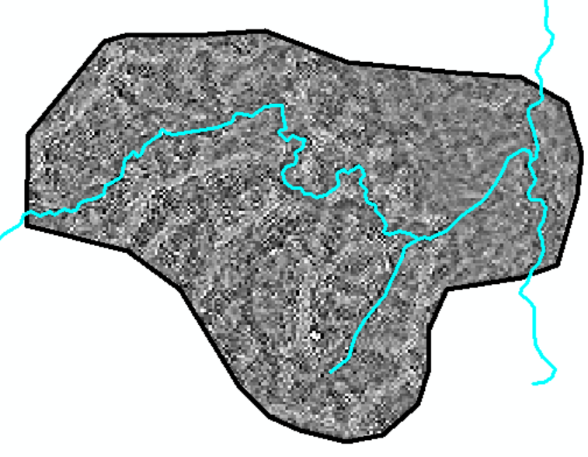
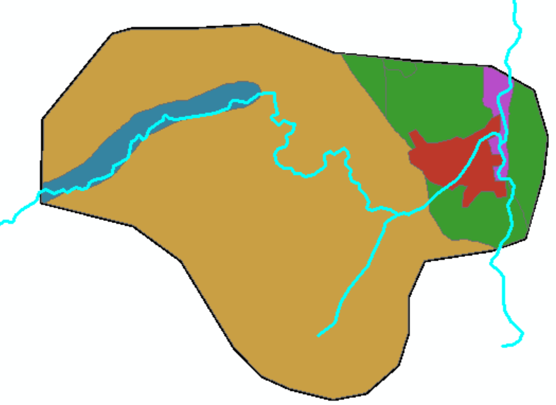
CARTOGRAFÍA BASE
Se emplearon insumos de:
DEM o elevación
Mapa de pendientes
Mapa de aspectos
Shape de drenajes
Shapes de geología y estructural
Imágenes satelitales para elaborar mapa de coberturas
Inventario de movimientos en masa tomados del SIMMA.
Mapa de curvatura
Mapa curvas de nivel

Slide 5
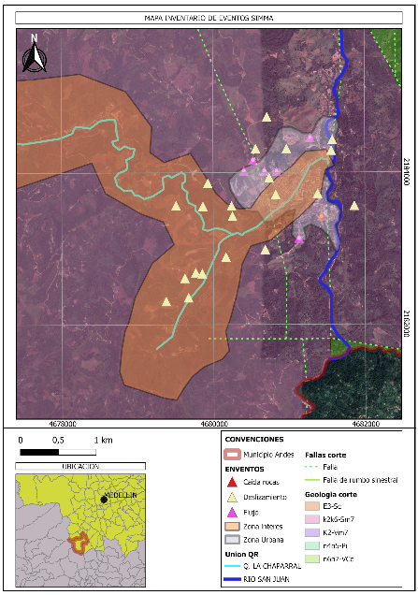
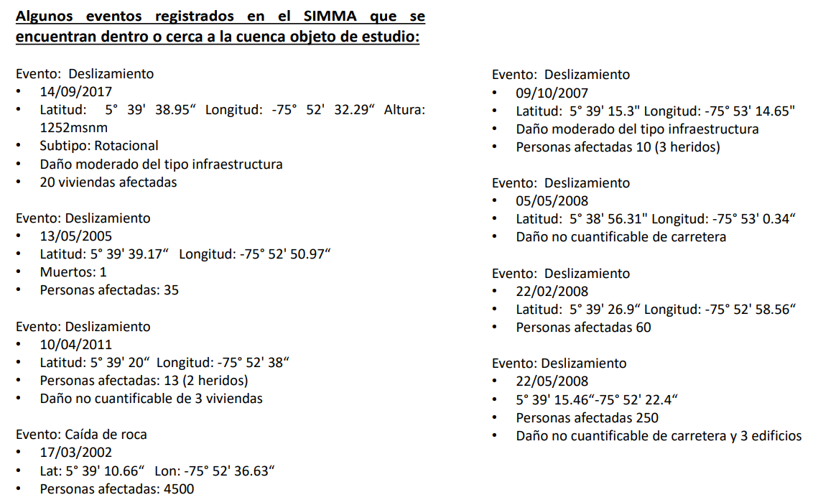
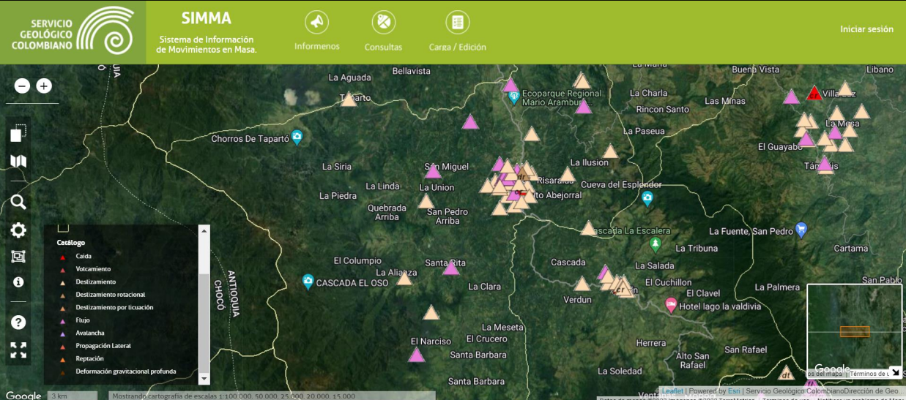
INVENTARIO MOVIMIENTOS EN MASA

Slide 6
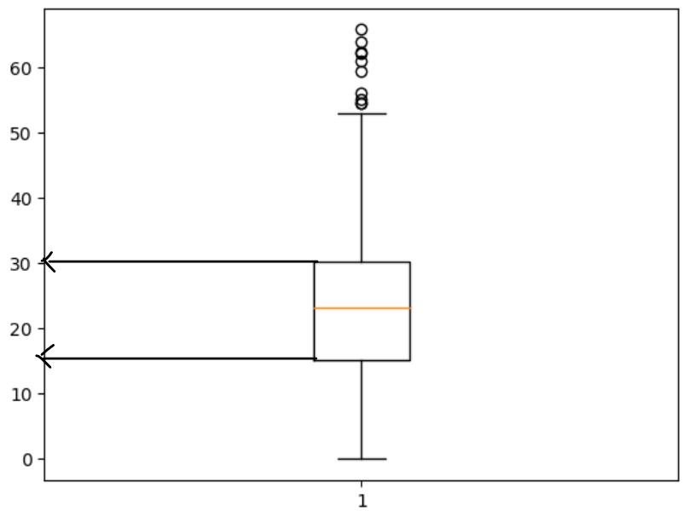
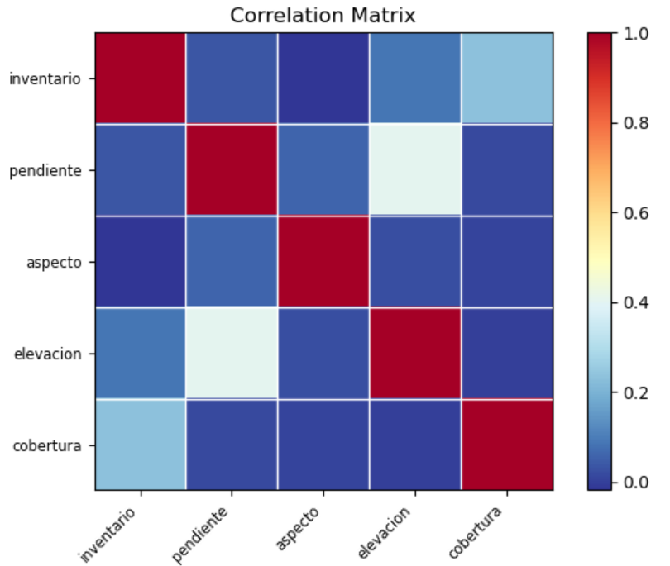
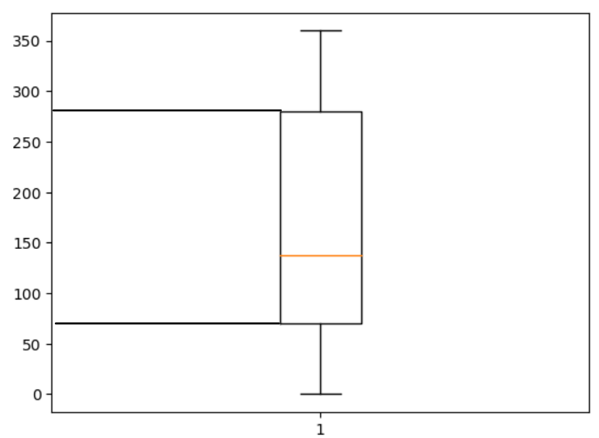
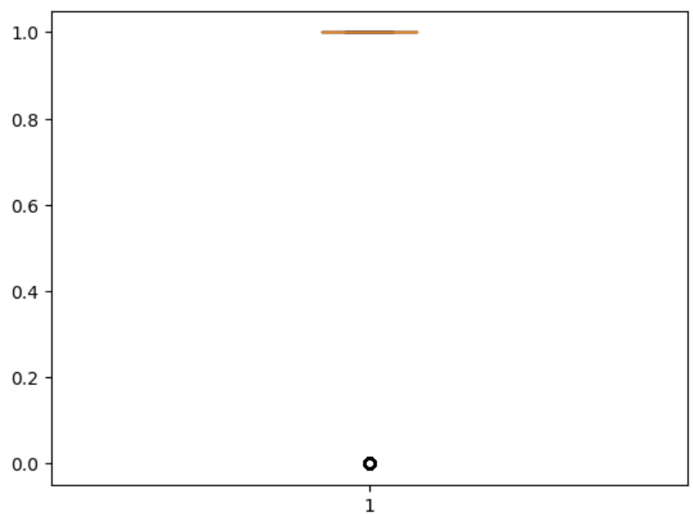
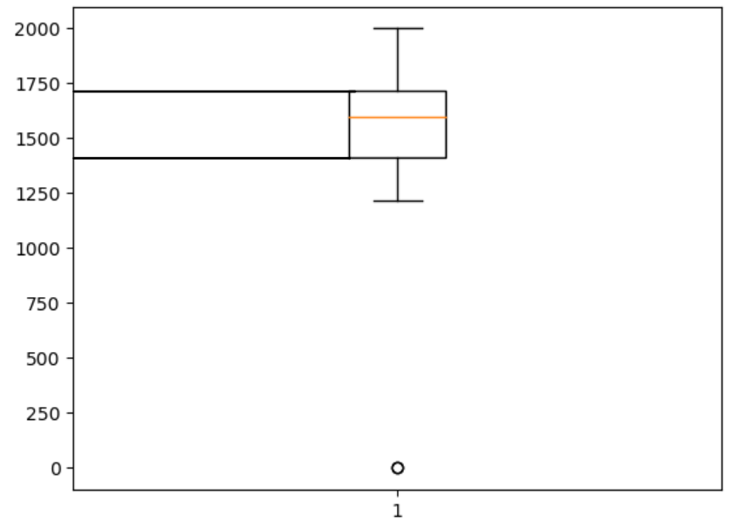
SELECCIÓN DE VARIABLES
Se seleccionan las variables de:
PENDIENTES
ASPECTO
ELEVACION
COBERTURA

Slide 7
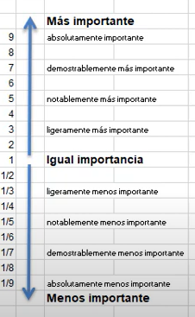
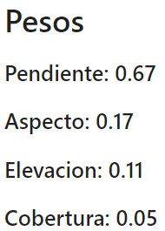
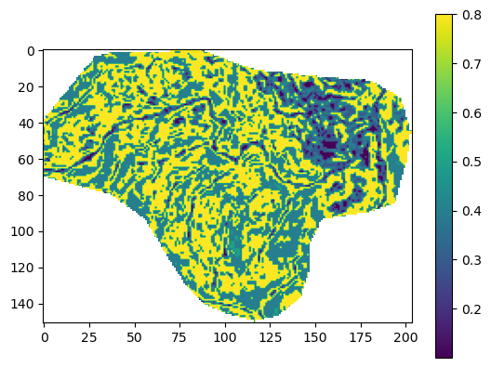
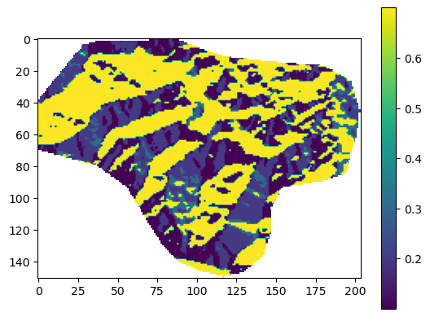
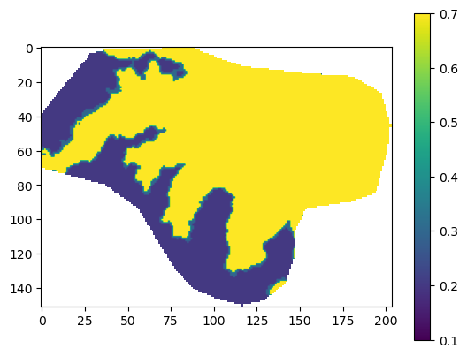
MODELO HEURISTICO
 | cobertura | aspecto | pendiente | elevacion
cobertura | 1.0 | 7 | 9 | 5
Aspecto | 0.14 | 1.0 | 3 | 3
pendiente | 0.11 | 0.33 | 1.0 | 3
elevacion | 0.2 | 0.33 | 0.16 | 1.0
PENDIENTES
ASPECTO
ELEVACION

Slide 8
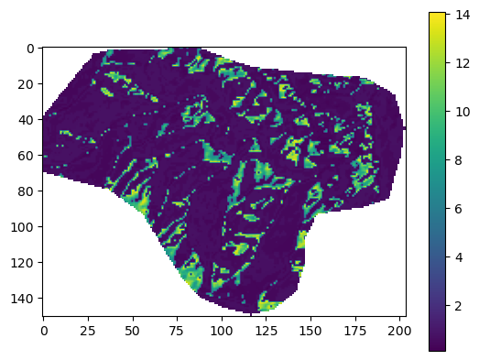

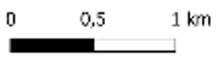
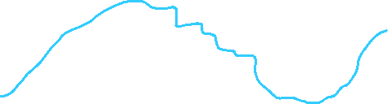
MODELO HEURISTICO – MAPA SUCEPTIBILIDAD

Slide 9
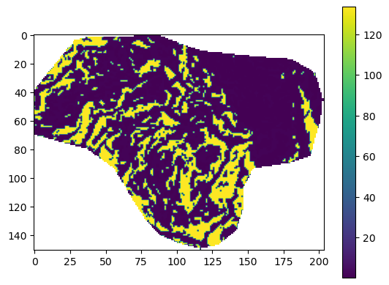
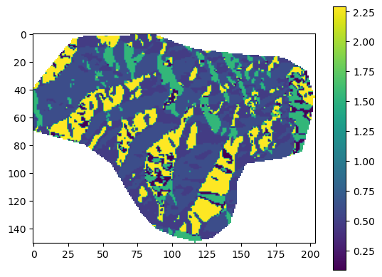
MODELO BIVARIADO
PENDIENTES (°)
PESOS
0.2664945240128449
0.2906152945847186
0.27717744987336373
0.3410890880936161
1.3167845484036962
0 | 5
5 | 10
10 | 15
15 | 30
30 | 47
>47
ASPECTOS
PESOS
0.4773682936012492
0.6086332681025302
1.5476026381597792
0.08872975576827108
2.2919777401446897
0 | 75
75 | 180
180 | 275
275 | 300
300 | 360

Slide 10
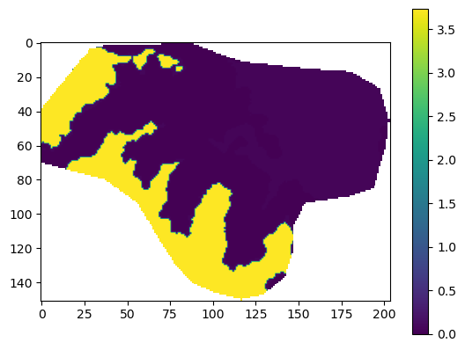
MODELO BIVARIADO
ELEVACION (msnm)
0 | 1000
1000 | 1438
1438 | 1688
1688 | 1708
1708 | 1950
>1950
PESOS
0.0 0.0
0.04723981900452489
0.005986560781918142
0.06495098039215685
3.7361406219818427

Slide 11

MODELO BIVARIADO – MAPA SUCEPTIBILIDAD

Slide 12
MODELO HEURISTICO
MODELO BIVARIADO

Slide 13
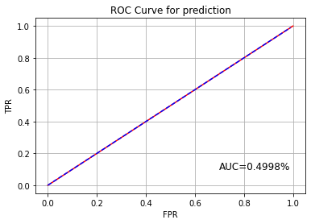
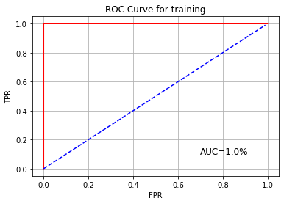
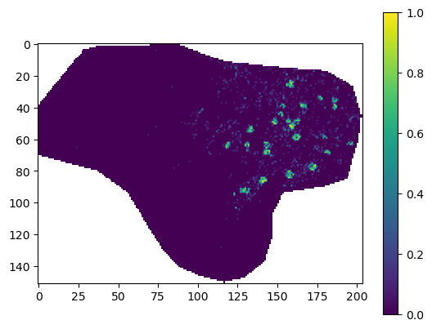
EVALUACION DEL MODELO

Slide 14
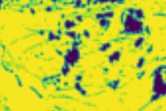
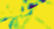

MODELO MULTIVARIADO– MAPA SUCEPTIBILIDAD

Slide 15
CONCLUSIONES
Al modelo le hacen falta emplear mas variables. A pesar de que se comporta aceptable para las variables principales de Pendiente, Aspecto y Elevación, ya que en el resultado podemos observar que las zonas susceptibles son efectivamente aquellas que revisando imágenes satelitales o realizando trabajo de campo se podrían esperar con dicho comportamiento (basados en comparaciones con eventos anteriores), puede ser interesante observar si con la Litología (o geología superficial) u otras variables arroje resultados diferentes y mas precisos.
Definitivamente es muy necesario realizar un levantamiento en campo, para tener una cartografía detallada de la zona, ya que depender de información que se pueda encontrar sobre el lugar de estudio, o la interpretación de oficina, aumenta significativamente la incertidumbre de nuestros resultados, y conlleva posteriormente a decisiones tal vez, no tan correctas que pueden incluso terminar afectando la calidad de vida de las poblaciones ubicadas en el territorio de interés.
El modelo heurístico da como resultado un mapa más conservador y con mayor incertidumbre, debido a la calificación a criterio propio que se le da a las variables en el método SAATY.

